Slide 1

Руководство для визирующих (Е1-Закупки)

Slide 2
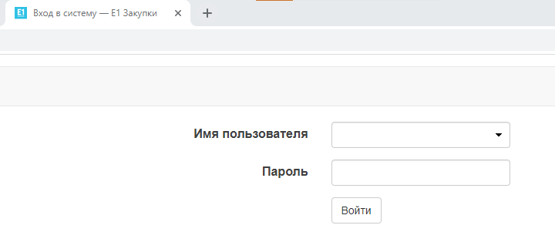
Авторизация в системе
1. Вход в систему Е1-Закупки осуществляется по постоянной ссылке http://192.168.254.12 2. Для первого входа в систему Е1-Закупки потребуется ввести логин и пароль учетной записи для входа в компьютер и нажать кнопку «Войти»

Slide 3
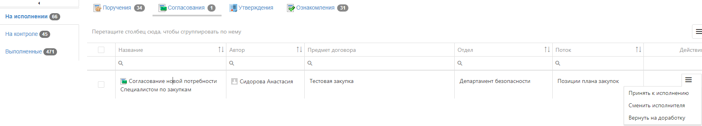
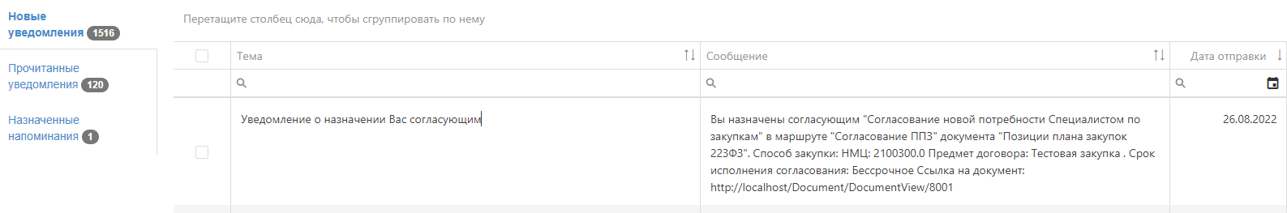
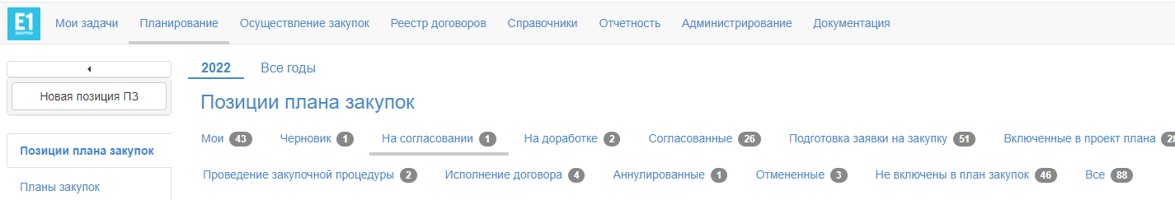
Согласование ППЗ
После того как инициатор создал ППЗ и отправил его на визирование, вам придет уведомление о необходимости согласовать ППЗ или вернуть на доработку
Данное согласование будет отображаться в пункте меню Мои задачи, в разделе уведомления, а также придет вам на email
Также ППЗ, которые в данный момент согласуются можно найти открыв пункт меню «Планирование», поисковая папка «На согласовании»
Для согласования перейдите на Позицию плана закупок, вкладка маршрут

Slide 4
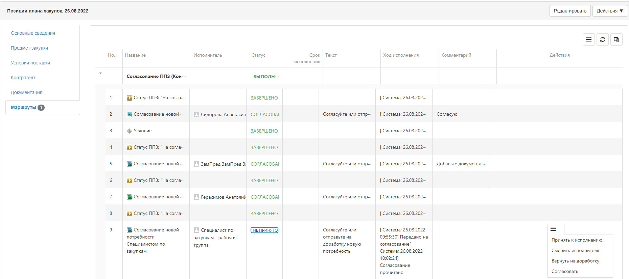
Согласование ППЗ
5. Перейдя в раздел Маршруты можно увидеть текущий статус согласования ППЗ, а также комментарии от согласующих
6. Для закрепления ППЗ за собой нажмите кнопку «Принять к исполнению», далее ОК. Для согласования ППЗ нажмите на кнопку «Согласовать», добавьте комментарий при необходимости и нажмите ОК. Вы успешно поставили свою визу, согласование пойдет дальше по маршруту к следующему согласующему.
7. Также вы можете вернуть ППЗ инициатору с замечаниями\ указанием необходимых доработок. Для этого нажмите на кнопку «Вернуть на доработку». Статус ППЗ сменится на «На доработке», инициатору направится поручение о необходимости доработки. После того как инициатор отчитается об исполнении, согласование повторно вернется вам.

Slide 5
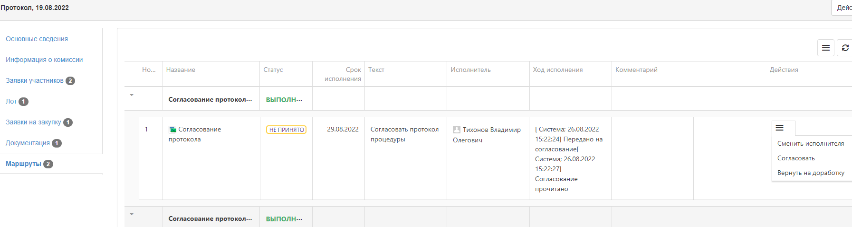
Согласование протокола
1. Созданный протокол со статусом «Черновик» направляется специалистом по закупке на согласование Закупочной комиссии. ЗК может вернуть протокол на доработку Специалисту по закупке. 2. После того как протокол согласуют он сменит статус на «Согласован»

Slide 6
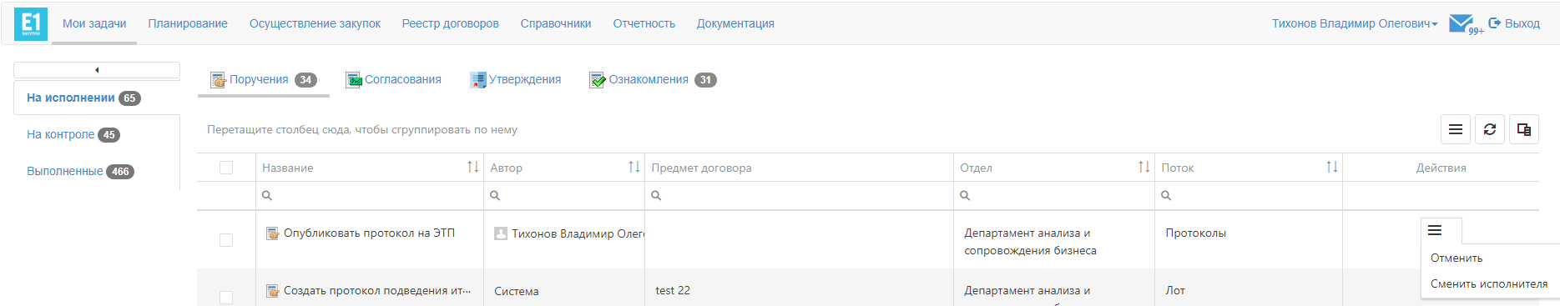
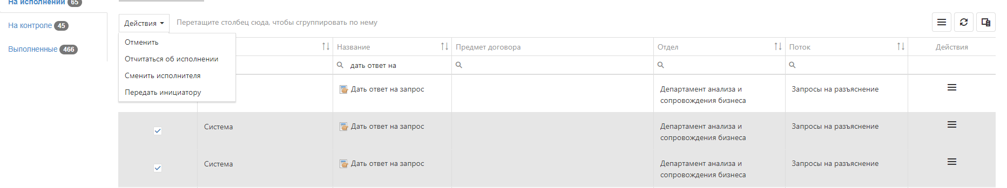
Пункт меню «Мои задачи»
Переходим в пункт меню «Мои задачи», здесь во вкладке «На исполнении» отображаются ваши текущие поручения, согласования, ознакомления. Во вкладке «На контроле» отображаются поручения, согласования, ознакомления по документам, где вы являетесь контролирующим. А во вкладке «Выполненные» ваши выполненные активности. \
В столбце действия можно напрямую выполнить поручение, согласовать документ или потвердеть ознакомление.
Если выделить несколько одинаковых поручений/согласований и нажать кнопку «действия», то действие применится ко всем выбранным документам
1
2
3

Slide 7
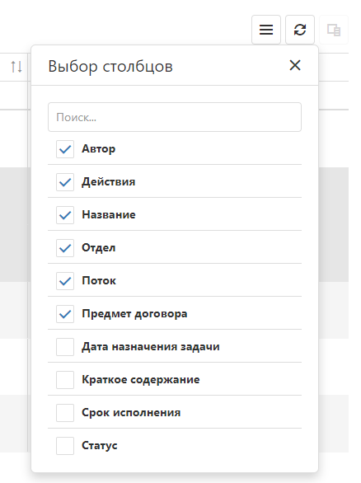
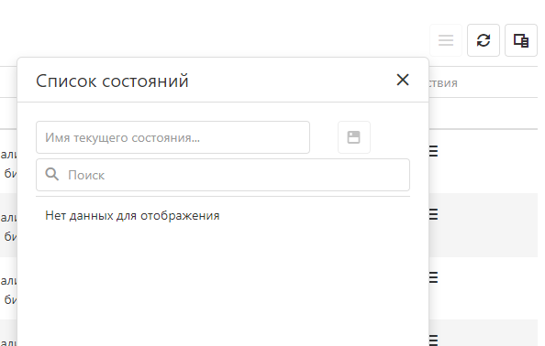
Пункт меню «Мои задачи»
4. Также возможен поиск по значению в конкретном столбце, при нажатии на лупу доступны дополнительные фильтры
5. При зажатии и перетаскивании определённого столбца в область «Перетащите столбец, чтобы сгруппировать по нему» то все документы отфильтруются по этому столбцу
6. При нажатии на данную кнопку возможно выбрать столбцы для отображения
7. Для сохранения выбранных к отображению столбцов нажмите данную кнопку, введите Имя для выбранного шаблона и нажмите сохранить (кнопка справа)
8. При нажатии на Сбросить все отображаемые столбцы сбросятся до умолчания
7
6
8
5
4

Slide 8
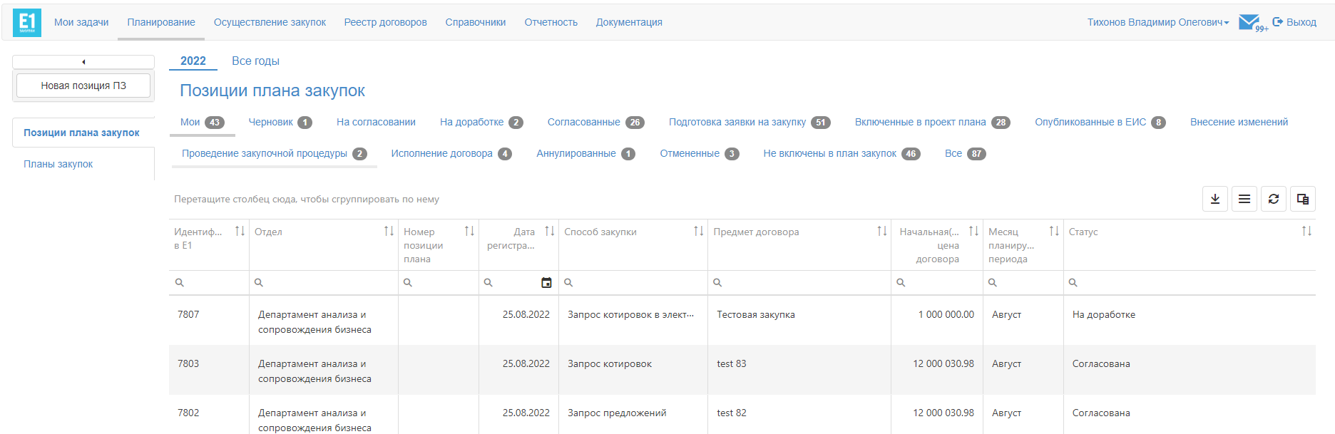
Пункт меню «Планирование»
1. В пункте меню «Планирование» отображаются все созданные в системе Е1 Позиции плана закупок, они сгруппированы по статусам для удобной навигации. Например, для просмотра только «Согласованных» ППЗ перейдите в поисковую папку «Согласованные»
2. Также возможно отфильтровать ППЗ по годам
3. Информацию по всем ППЗ можно экспортировать и скачать в формате Excel, для этого нажмите данную кнопку
2
1
3

Slide 9
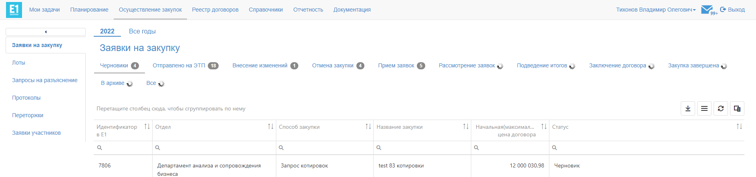
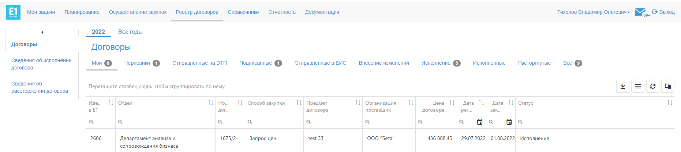
Пункт меню «Осуществление закупок» и «Договора»
1. В пункте меню «Осуществление закупок» доступны к просмотру текущие Заявки на закупку, Лоты, Запросы на разъяснения, Протоколы, Переторжки, Заявки участников
2. В пункте меню «Договора» доступны к просмотру текущие Договора, исполнения и расторжения

Slide 10
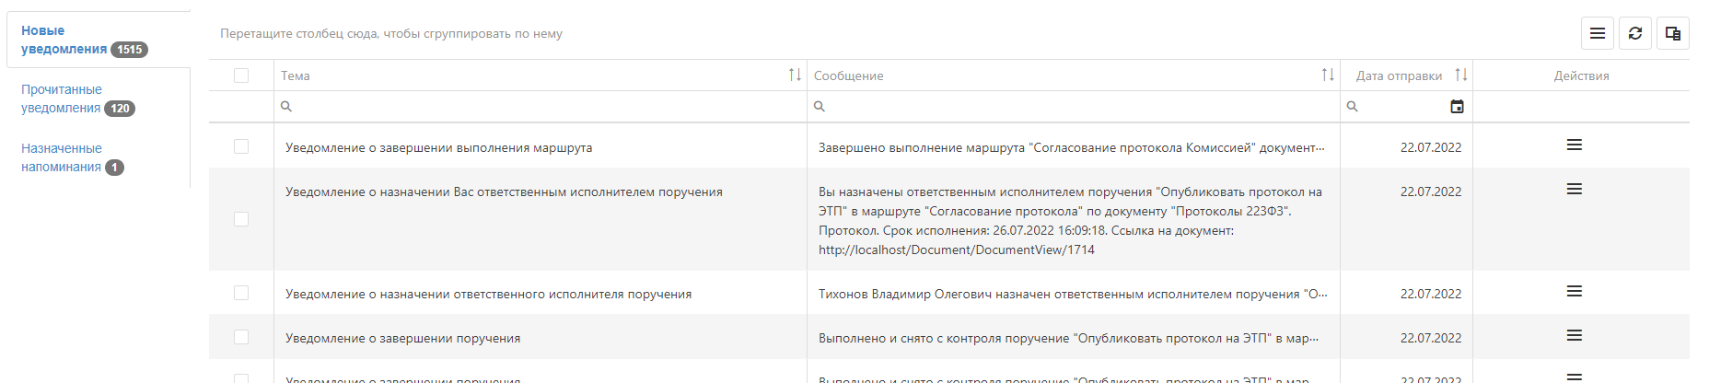
Раздел «Уведомления»
1. Для перехода к вашим уведомлениям в системе Е1-Закупки нажмите на значок письма сверху справа
2. В данном разделе отображаются уведомления по поручениям, согласованиям, ознакомлениям и другим активностям по вашим документам, для перехода напрямую к документу кликнете на ссылку с уведомлением

Slide 11
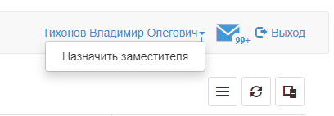
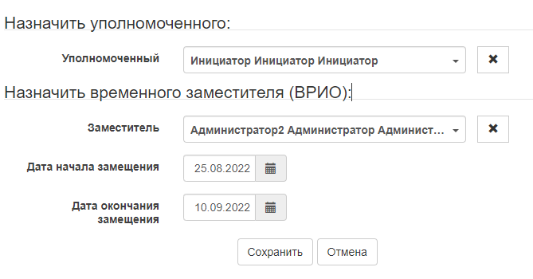
Назначение уполномоченного/заместителя
Система Е1-Закупки имеет функционал назначения себе замещающего/уполномоченного. Для этого нажмите на маленькую стрелочку около вашего ФИО, далее нажмите кнопку «Назначить заместителя» 2. При выборе уполномоченного, данный пользователь получит доступ ко всем вашим закупкам, поручениям и согласованиям бессрочно. До момента отмены передачи полномочий 3. При выборе заместителя, данный пользователь получит доступ ко всем вашим закупкам, поручениям и согласованиям до окончания замещения

